Slide 1
Lions Clubs International Themenschwerpunkte zum Jubiläum
Lions Clubs International hat zum 100-jährigen Jubiläum für alle Lions-Activitys bis 2017 vier Schwerpunkte gewählt.
Augenlicht Jugend Hunger Umwelt
Das Ziel:
100 Millionen Menschen helfen!

Slide 3
Ausgangssituation
Epidemieartiger Anstieg Diabeteszahlen:
2017 ca. 422 Mill -> 2040 ca. 640 Mill.
Komplikationen: Herzinfarkt, Schlaganfall,
Nierenversagen, Durchblutungsstörungen,
Nervenschäden, Retinopathie/Erblindung
IC Chicago 2017: Diabetesbekämpfung Schwerpunktthema für LCI weltweit

Slide 4
Prevalence and cardiovascular associations of diabetic retinopathy and maculopathy: results from the Gutenberg Health Study
15,010 individuals (35–74 years)
→ 1124 (7.5%) cases of diabetes mellitus:
Median HbA_{1c} 6.8% (6.4%–7.3%)
79.6% T2D
13% unclear clinical classification
6% T1D
0.7% GDM
0.3% T3D
→ 27.7% screening detected diabetes (previously unknown)
→ 21.7% diabetic retinopathy → 5% VTDR
T1D, type 1 diabetes; T2D, type 2 diabetes; T3D, type 3 diabetes; GDM, gestational diabetes mellitus.
Raum, et al. PLoS One. 2015;10:e0127188.

Slide 5
Diabeteshäufigkeit nimmt drastisch zu
26,5
32,9
84,5
14,2
+24 %
17,5
132,3
+23 %
+57 %
9,4
14,1
+50 %
15,6
22,5
+44 %
Weltweit
1,0
2000: 151 Millionen
1,3
2010: 221 Millionen
+33 %
Zunahme: +46 %
Zimmet P, Alberti KG, Shaw J. Nature 2001; 414: 782–787

Slide 6
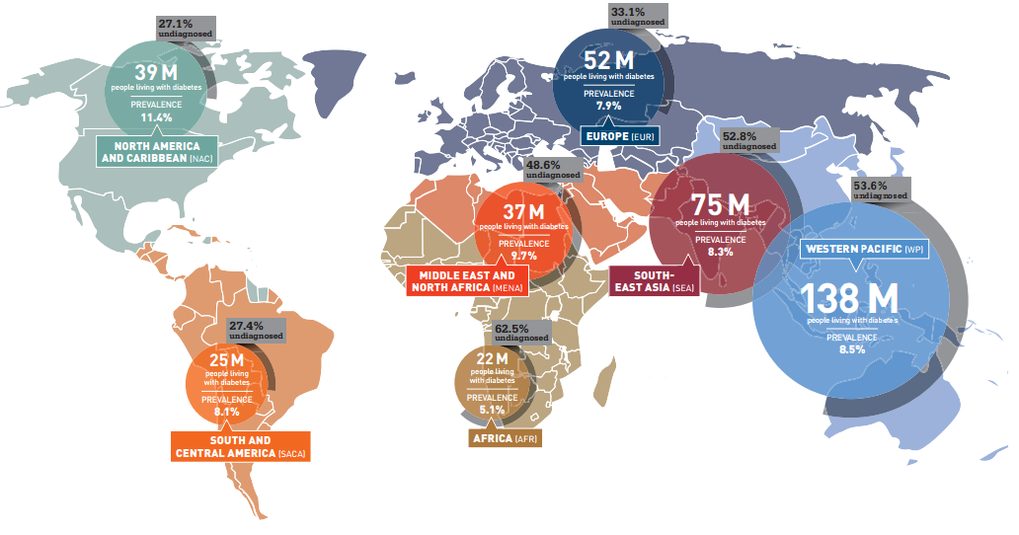
Diabetes-Prävalenz weltweit
Weltweit ~400 Mio Diabetiker, Vorhersage für 2035: 600 Mio.

Slide 7
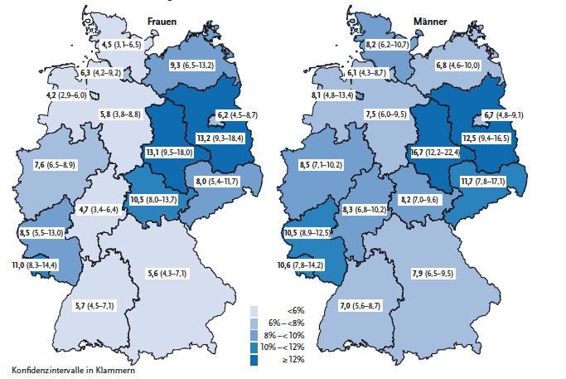
Zahlen, Daten, Fakten zur Volkskrankheit Diabetes

Slide 8
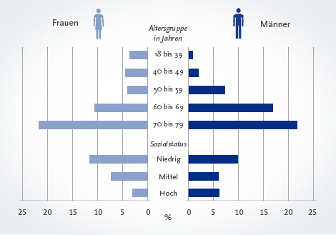
Diabetesprävalenz in Abhängigkeit von
Alter, Geschlecht und Sozialstatus
https://www.rki.de/DE/Content/Gesundheitsmonitoring/

Slide 9
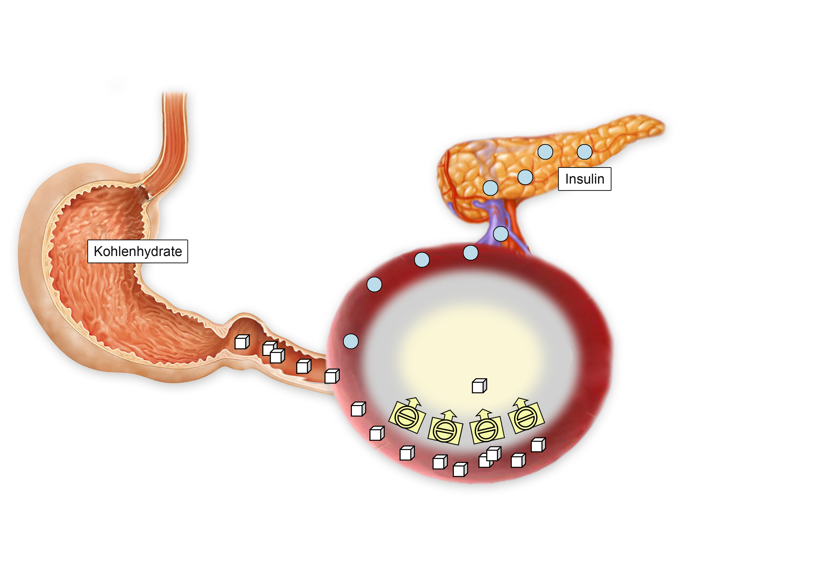
Glukose ist der Energielieferant der Zellen
Modifiziert nach Biesalski HK et al (Hrsg). Ernährungsmedizin. 2. Aufl. Stuttgart: Thieme Verlag 2003, 61-62. Modifiziert nach Mehnert H et al (Hrsg). Diabetologie in Klinik und Praxis. 5. Aufl. Stuttgart: Thieme Verlag 2003, 16.
Notes:
Erläuterung:
Bei Diabetes mellitus nimmt die Glukose eine zentrale Rolle ein. Glukose ist ein Zucker, der für den Körper von größter Bedeutung ist: Jede Zelle, vor allem die Zellen in den Muskeln und im Gehirn, benötigen Glukose, um normal funktionieren zu können. Die Zellen nehmen dazu die Glukose aus dem Blut in die Zelle auf, dies geschieht mit Hilfe von Insulin: Insulin erleichtert der Zelle die Insulinaufnahme.
Da die Zellen fortlaufend Glukose benötigen, wird von der Bauchspeicheldrüse kontinuierlich und unabhängig von der Nahrungsaufnahme immer etwas Insulin abgegeben. Steigen die Blutzuckerspiegel nach der Nahrungsaufnahme an, gibt die Bauchspeicheldrüse mehr Insulin ab, damit die zusätzlich zur Verfügung stehende Glukose aus dem Blut in die Zellen aufgenommen werden kann.
Quellenangaben zur Erläuterung:
Biesalski HK et al (Hrsg). Ernährungsmedizin. 2. Aufl. Stuttgart: Thieme Verlag 2003, 61-62.
Mehnert H et al (Hrsg). Diabetologie in Klinik und Praxis. 5. Aufl. Stuttgart: Thieme Verlag 2003, 16.

Slide 10
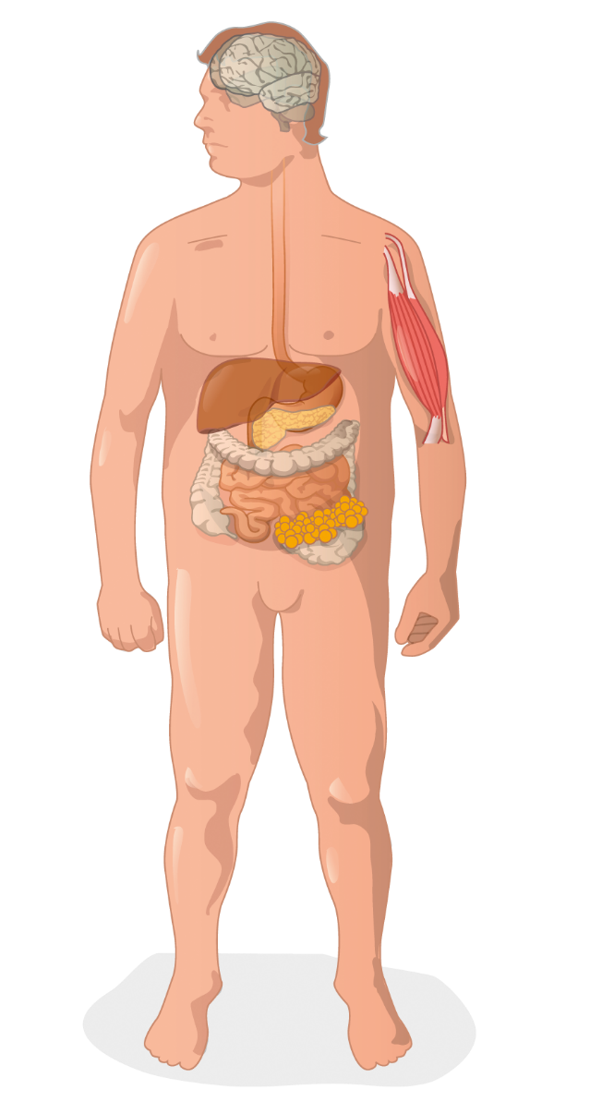
Die Blutzuckerregulation ist ein Prozess, an dem mehrere Organe beteiligt sind
Zentrales Nervensystem
Hormonregulation Hunger & Sättigung
Periphere Zielgewebe
Muskeln und Fettgewebe (Glukoseaufnahme und -verwertung)
Leber
Glukosespeicherung (als Glykogen)
Glukosebildung (Glukoneogenese)
Bauchspeicheldrüse
Betazellen: Insulinsekretion
Alphazellen: Glukagonsekretion
Verdauungssystem
Glukoseresorption
Inkretinhormone
Flint A et al. J Clin Invest 1998; 101(3):515-520. Unger RH. N Eng J Med 1971; 285(8):443-449. Mitrakou A et al. Diabetes 1990; 39(11):1381-1390. Saltiel AR, Olefsky JM. Diabetes 1996; 45(12):1661-1669.
Notes:
Erläuterung:
Ein ausgeglichener Blutzuckerspiegel ist für einen funktionierenden Körper von großer Bedeutung. An der Regulation des Blutzuckerspiegels sind verschiedene Organe beteiligt: Im Rahmen der Verdauung werden Kohlenhydrate und Zucker zu Glukose gespalten und die Glukose wird im Darm aufgenommen (Glukoseresorption). Es werden nun Inkretinhormone (= Darmhormone) ausgeschüttet, diese beeinflussen die Blutzuckerregulation auf mehreren Wegen:
• Durch die Wirkung der Inkretine schütten die Betazellen der Bauchspeicheldrüse verstärkt Insulin aus (Insulinsekretion), um den Zucker, der über das Blut im Körper verteilt wird, in die verschiedenen Zellen aufzunehmen (Glukoseaufnahme und -verwertung).
• Gleichzeitig wird die Ausschüttung von Glukagon aus den Alphazellen der Bauchspeicheldrüse vermindert. Glukagon ist ein Gegenspieler zu Insulin. Es dient dazu, dass Glukose aus den Glukosespeichern der Leber freigesetzt wird, wenn die Blutzuckerspiegel absinken.
• Inkretine verlangsamen die Magenentleerung, so dass der Körper mehr Zeit hat, auf den Blutzuckeranstieg zu reagieren.
• Nicht zuletzt vermitteln die Inkretine im Gehirn ein Sättigungsgefühl, so dass der Hunger nachlässt und die Mahlzeit beendet wird.
Der Leber kommt bei der Blutzuckerregulation eine besondere Rolle zu: Die Leber kann Glukose in Form von Glykogen speichern. Wenn nach der Nahrungsaufnahme die Blutzuckerspiegel wieder absinken, wird durch Ausschüttung von Glukagon (siehe oben) in der Leber das Glykogen zu Glukose abgebaut (Glukoneogenese) und die Glukose in das Blut abgegeben, so dass der Blutzuckerspiegel noch lange konstant gehalten werden kann, obwohl keine weitere Glukose mehr über die Nahrung aufgenommen wurde.
Quellenangaben zur Erläuterung:
Flint A et al. Glucagon-like peptide 1 promotes satiety and suppresses energy intake in humans. J Clin Invest 1998; 101(3):515-520.
Unger RH. Glucagon physiology and pathophysiology. N Eng J Med 1971; 285(8):443-449.
Mitrakou A et al. Contribution of abnormal muscle and liver glucose metabolism to postprandial hyperglycemia in NIDDM. Diabetes 1990; 39(11):1381-1390.
Saltiel AR, Olefsky JM. Thiazolidinediones in the treatment of insulin resistance and type II diabetes. Diabetes 1996; 45(12):1661-1669.

Slide 11
Der Körper produziert Glukose auch selbst!
Glykogen (Speicherform der Glukose in Leber und Muskeln)
Glykogenabbau
(Glykogenolyse)
Glukose entsteht
fördert
Blutglukose- konzentration steigt
Glukagon
Aminosäuren (u.a. Muskelprotein) Glycerol (Fettabbau) Laktat (anaerober Muskelstoffwechsel)
fördert
Glukoseneubildung
(Glukoneogenese)
Glukose entsteht
Modifiziert nach Thews G (Hrsg). Anatomie, Physiologie, Pathophysiologie des Menschen, 5. Aufl. Stuttgart: Wissenschaftliche Verlagsgesellschaft mbH 1999, 21.
Notes:
Erläuterung:
Der Blutzucker (Glukose) ist für den Körper ein wichtiger Energielieferant, insbesondere Muskeln und Gehirn brauchen Glukose, um voll funktionsfähig zu bleiben. Blutzucker ist für den Körper also überlebenswichtig. Daher nutzt der Körper hohe Glukosekonzentrationen im Blut, um die Speicher aufzufüllen – der Körper speichert Glukose in Form von Glykogen. Dies geschieht vor allem in der Leber, aber auch im Muskel.
Beginnt der Glukosespiegel im Blut abzusinken (zum Beispiel, weil seit mehreren Stunden nichts gegessen wurde, oder in der Nacht), wird aus der Bauchspeicheldrüse das Hormon Glukagon freigesetzt. Glukagon fördert die Glukosefreisetzung aus dem in der Leber gespeicherten Glykogen. Diesen Vorgang nennt man Glykogenolyse. Zusätzlich fördert Glukagon die Neubildung von Glukose (= Glukoneogenese) aus Aminosäuren, Glycerol bzw. Laktat. Die Leber lässt sich mit einem Akku vergleichen.
Quellenangaben zur Erläuterung:
Thews G (Hrsg). Anatomie, Physiologie, Pathophysiologie des Menschen. 5. Aufl. Stuttgart: Wissenschaftliche Verlagsgesellschaft mbH 1999, 21.
Schmidt RF, Lang F. Physiologie des Menschen. 30. Aufl. Berlin: Springer Verlag 2007, 494.

Slide 12
Insulin und Glukagon steuern nach dem Essen die Blutglukoseregulation
Mahlzeit
140
Blutglukose
mg/dl
120
Postprandial
(nach einer Mahlzeit)
100
160
Insulin
μU/ml
120
Insulin
Glukagon
80
40
130
Dieses Zusammenspiel reduziert Blutglukose-Anstiege nach einer Mahlzeit auf ein Minimum
120
Glukagon
110
pg/ml
100
90
0
Zeit (min)
-60
0
60
120
180
240
Unger RH. N Eng J Med 1971; 285:443-449.
Notes:
Erläuterung:
Das Zusammenspiel von Insulin und Glukagon reguliert die Blutzuckerspiegel. Sehr bald nach dem Essen gelangt Glukose aus dem Darm in das Blut und die Blutglukosewerte steigen an. Vermittelt durch die Inkretine (Darmhormone) kommt es zur Insulinausschüttung aus der Bauchspeicheldrüse – gleichzeitig vermindert sich die Glukagonfreisetzung aus der Bauchspeicheldrüse.
Sinken einige Zeit nach der Mahlzeit die Blutzuckerspiegel wieder ab, lässt die Insulinproduktion nach und die Glukagonausschüttung steigt wieder an, was die Glukoneogenese fördert. Glukose wird dann aus den Speichern freigesetzt.
Insulin und Glukagon halten so den Blutzucker normalerweise immer in einem Bereich von 80–120 mg/dl (4,4–6,7 mmol/l), außer nach den Mahlzeiten.
Quellenangaben zur Erläuterung:
Mutschler E (Hrsg). Arzneimittelwirkungen: Lehrbuch der Pharmakologie und Toxikologie. 8. Aufl. Stuttgart: Wissenschaftliche Verlagsgesellschaft mbH 2001, 400-404.
Scherbaum WA. Pschyrembel Diabetologie. 2. Aufl. Berlin: Gruyter 2006, 32.
Unger RH. Glucagon physiology and pathophysiology. N Eng J Med 1971; 285(8):443-449.

Slide 13
Die Wirkungen des Insulins
Durch Insulin
kann die Zelle aus dem Blut Glukose aufnehmen
wird die Glukoneogenese gehemmt
wird der Fettabbau gehemmt
Bei Insulinmangel
kann die Glukose aus dem Blut nicht in die Zellen
produziert die Leber ständig Glukose
wird verstärkt Fett abgebaut; als ein Abbauprodukt entsteht Azeton
Nach Thews G (Hrsg). Anatomie, Physiologie, Pathophysiologie des Menschen, 5. Aufl. Stuttgart: Wissenschaftliche Verlagsgesellschaft mbH 1999, 515-520.
Notes:
Erläuterung:
Insulin erleichtert der Zelle die Aufnahme von Glukose, welche einen wichtigen Energielieferanten für die Zelle darstellt. Ist ausreichend Insulin vorhanden, ist die Zelle ausreichend mit Glukose versorgt. Insulin hemmt zugleich die Glukoneogenese, d. h. die Freisetzung von Glukose aus den Speichern und hemmt den Fettabbau.
Fehlt Insulin, führt dies zu einem Glukosemangel in der Zelle. Der Körper gleicht den Glukosemangel durch eine verstärkte Glukoneogenese aus und nutzt den Fettabbau zur Energiegewinnung. Als Abbauprodukt entsteht Azeton.
Quellenangaben zur Erläuterung:
Thews G (Hrsg). Anatomie, Physiologie, Pathophysiologie des Menschen. 5. Aufl. Stuttgart: Wissenschaftliche Verlagsgesellschaft mbH 1999, 515-520.

Slide 14
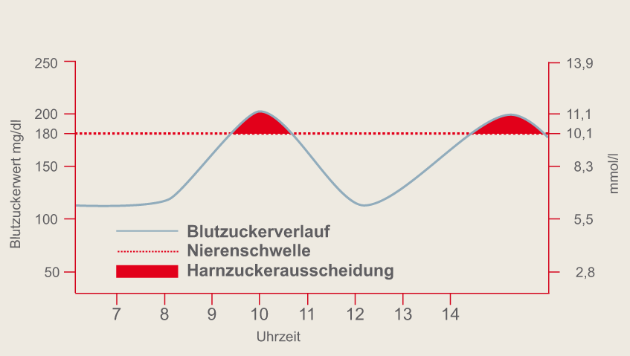
„Honigsüßer Durchfluss“
Zucker im Urin ist immer ein Warnsignal, denn erst bei sehr hohen Blutzuckerwerten scheidet die Niere Zucker aus. Die Nierenschwelle liegt bei 180 mg/dl (10,1 mmol/l).
Modifiziert nach Schmeisl GW (Hrsg). Schulungsbuch für Diabetiker. 5. Aufl. München: Urban & Fischer Verlag 2005, 18+29.
Notes:
Erläuterung:
Die Übersetzung von Diabetes mellitus lautet „honigsüßer Durchfluss“ und bezieht sich auf die Beobachtung, dass bei sehr hohen Blutzuckerwerten Glukose im Harn nachgewiesen werden kann. Früher führte eine Geschmacksprobe des Urins zur Diagnose Diabetes mellitus. Heute wird der Harnzucker mit Messstreifen bestimmt. Dazu wird ein Harnzucker-Messstäbchen in den Urin gehalten und der Zuckergehalt an einer Farbvergleichsskala abgelesen.
Bei normalen Blutzuckerwerten ist üblicherweise kein Zucker im Harn zu finden, da die Niere den Zucker zurückhält. Steigen die Blutzuckerwerte jedoch stark an, ist die Niere nicht mehr in der Lage, den gesamten Zucker zurückzuhalten. Die Nierenschwelle wird überschritten – und damit wird Zucker im Harn nachweisbar (rot eingezeichnet). Die Nierenschwelle liegt bei etwa 180 mg/dl (10,1 mmol/l), ist aber von Mensch zu Mensch unterschiedlich.
Wichtig ist zu bedenken, dass bei einem Blutzucker von 160–170 mg/dl der Teststreifen negativ bleibt. D.h. der Patient hat einen Diabetes, dieser kann jedoch nicht im Harn nachgewiesen werden.
Für Typ 1 Diabetiker ist die Messung des Harnzuckers weitgehend überflüssig, da damit nur sehr hohe Blutzuckerwerte ermittelt werden. Allerdings kann mittels der Harnzuckermessung auch bei Typ 1 Diabetikern festgestellt werden, ob seit der letzten Blasenentleerung ein Blutzuckerwert oberhalb der Nierenschwelle erreicht worden ist.
Quellenangaben zur Erläuterung:
Schmeisl GW (Hrsg). Schulungsbuch für Diabetiker. 5. Aufl. München: Urban & Fischer Verlag 2005, 18+29.

Slide 15
Bei den meisten Menschen mit Typ 2 Diabetes ist zuerst der Blutzucker nach einer Mahlzeit erhöht
270
240
210
180
150
120
90
15
14
13
12
11
10
9
8
7
6
5
Nüchtern (nachts) Frühstück Postprandial (tagsüber)
Bluzucker (mmol/l)
mg/dl
0 2 4 6 8 10 12 14 16 18 20 22 24
Am Morgen
Dauer des Diabetes
11,5 Jahre
10,4 Jahre
8,4 Jahre
4,4 Jahre
0,7 Jahre
Monnier L et al. Diabetes Care 2007; 30(2):263-269.
Notes:
Erläuterung:
Mit zunehmender Diabetesdauer verändert sich zunächst die postprandiale Blutzuckerkontrolle. Wie an den unteren 3 Kurven der Abbildung erkennbar ist, sind die morgendlichen Blutzuckerwerte noch weitgehend normal, während die postprandialen Werte deutlich ansteigen. Erst nach mehreren Jahren werden auch höhere morgendliche Blutzuckerwerte beobachtet. Das heißt, die alleinige Bestimmung der Nüchternglukose kann einen veränderten Glukosestoffwechsel nicht sicher erkennen. Der Abbildung sind die 24-Stunden-Blutzuckerprofile von 130 Typ 2 Diabetikern zugrunde gelegt worden.
Quellenangaben zur Erläuterung:
Monnier et al. The loss of postprandial glycemic control precedes stepwise deterioration of fasting with worsening diabetes. Diabetes Care 2007;30(2):263-269.

Slide 16
Was ist Diabetes mellitus ?
Diabetes mellitus umfasst eine Gruppe von Stoffwechsel-erkrankungen, charakterisiert durch eine Hyperglykämie auf dem Boden einer defekten Insulinsekretion, einer defekten Insulinwirkung oder beidem.
Diabetes = Hoher Blutzucker
Die chronische Hyperglykämie des Diabetes mellitus
ist assoziiert mit Langzeitschädigung, Dysfunktion,
und Versagen verschiedener Organe, speziell von
Augen, Nieren, Nerven- und Gefäßsystem.
Diabetes verursacht Blutgefäßschäden

Slide 17
Diabetes-Typen
Typ 1 Diabetes mellitus: Zerstörung der Betazellen der Langerhans Inseln des Pankreas
a. immunvermittelt (Autoimmunerkrankung)
b. idiopathisch (= unbekannt)
Typ 2 Diabetes: 5 verschiedene Typen mit unterschiedlicher Ausprägung von Insulinresistenz und Insulinmangel
a. Schwerer autoimmuner Diabetes (wie Typ 1 a)
b. Schwerer Insulinmangeldiabetes (wie Typ 1 b)
c. Schwerer insulinresistenter Diabetes
d. Moderater Adipositas-abhängiger Diabetes
e. Moderater Diabetes des älteren Mensch
Typ 3 Diabetes: verschiedene sekundäre Diabetesformen
Schwangerschaftsdiabetes
Notes:
Erläuterung:
Auf den folgenden Seiten wird gezeigt, wie die verschiedenen Formen des Diabetes mellitus eingeteilt und diagnostiziert werden.

Slide 18
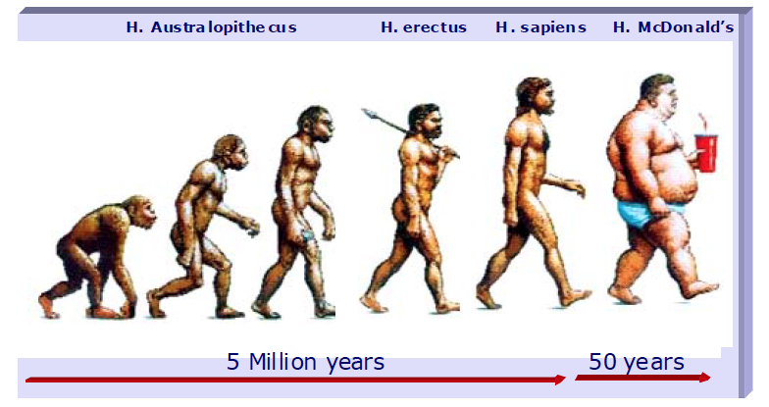
„Evolution meets nutrition“

Slide 19
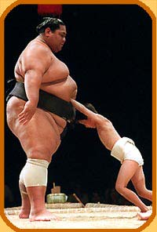

Slide 20
Schwere des Diabetes
Glukosetoleranzstörung
Prädiabetes
Insulinresistenz
Hepatische Glukoseproduktion
Endogenes Insulin
Postprandialer Blutzucker
Nüchternblutzucker
Mikrovaskuläre Komplikationen
Makrovaskuläre Komplikationen
Jahre bis
Jahrzehnte
Typische Diagnose des Diabetes
ESC-Richtlinien 2013 „Diabetes“

Slide 21
Typ 2 Diabetes und das metabolische Syndrom*
Metabolisches Syndrom
Ursachen:
Insulin-
resistenz
+
Stammfettsucht
Abdominelle Adipositas
Reduziertes
HDL-Cholesterol
Deutlich erhöhtes
Risiko für
Diabetes
Herzinfarkt
Schlaganfall
Erhöhte
Triglyzeridwerte
Erhöhte
Nüchtern-Blutzuckerwerte
oder Diabetes
Erhöhter Blutdruck
* Für die Diagnose „Metabolisches Syndrom“ müssen die Stammfettsucht und mindestens zwei der anderen Kriterien erfüllt sein.
International Diabetes Federation (IDF). The IDF consensus worldwide definition of the metabolic syndrome. 2006. Online veröffentlicht unter www.idf.org/metabolic_syndrome (Stand Januar 2010).
Notes:
Erläuterung:
Das metabolische Syndrom umfasst eine Gruppe von Risikofaktoren für die Entstehung von Herz-Kreislauf-Erkrankungen und für Diabetes. Die Entwicklung des metabolischen Syndroms und seiner Komponenten ist noch nicht vollständig geklärt, aber es ist etabliert, dass abdominelle Adipositas und Insulinresistenz wichtige auslösende Faktoren sind. Das metabolische Syndrom beinhaltet sowohl Störungen des Lipidstoffwechsels (erhöhte Triglyzeridwerte und erniedrigte HDL-Cholesterol-Werte) als auch abdominelle Adipositas, erhöhten Blutdruck und erhöhte Nüchternglukosewerte.
Ein metabolisches Syndrom kann diagnostiziert werden, wenn neben der abdominellen Adipositas noch zwei weitere der beschriebenen Faktoren vorliegen.
Wurde die Diagnose gestellt, sollte so bald wie möglich mit einer Therapie begonnen werden, um das Risiko für Typ 2 Diabetes und Erkrankungen des Herz-Kreislauf-Systems so weit wie möglich zu minimieren.
Quellenangaben zur Erläuterung:
International Diabetes Federation (IDF). The IDF consensus worldwide definition of the metabolic syndrome. 2006. Online veröffentlicht unter www.idf.org/metabolic_syndrome (Stand Januar 2010).

Slide 22
WHO Definition des Körpergewichts
BMI (kg/m²) | Klassifikation | Beschreibung
< 18.5 | Untergewicht | Dünn
18.5-24,9 | Normal | Gesund, Normal
25.0-29.9 | Präadipositas | Übergewicht
30.0-34.9 | Adipositas Grad 1 | Fettsucht
35.0-39.9 | Adipositas Grad 2 | Fettsucht
> 40.0 | Adipositas Grad 3 | Krankhafte Fettsucht

Slide 23
Obesity Trends* Among U.S. Adults BRFSS, 1990, 2000, 2010
(*BMI ≥30, or about 30 lbs. overweight for 5’4” person)
1990
2000
2010
No Data <10% 10%–14 15%–19% 20%–24% 25%–29% ≥30%

Slide 25
Adipositas bei Kindern
Bei Kindern beträgt die Prävalenz des Übergewichts inzwischen 10 % (früher 4 %)
Die Zeit vor dem Fernseher ist der wichtigste Risikofaktor für die Entstehung des Übergewichts durch Unterdrückung ihrer natürlichen körperlichen Aktivität

Slide 26
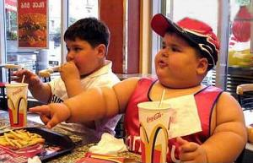
Typ 2 Diabetes bei Kindern und Jugendlichen
55 Patienten mit T2DM
Prävalenz: 2,36 pro 100.000 (Alter 0-20J.)
Durchschnittsalter 15,8 Jahre
Schwerpunktbetreuung bei Pädiatern und Diabetologen, kein Allgemeinarzt
T2DM erheblich seltener als T1DM: ca. 390 Fälle bundesweit bis 20 Jahre
Neu et al., Diabetes Stoffw 2005

Slide 27
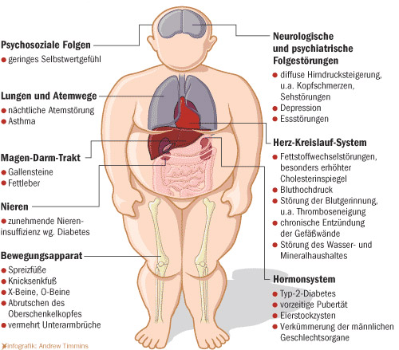
Der Adipöse ein Hochrisikopatient

Slide 28
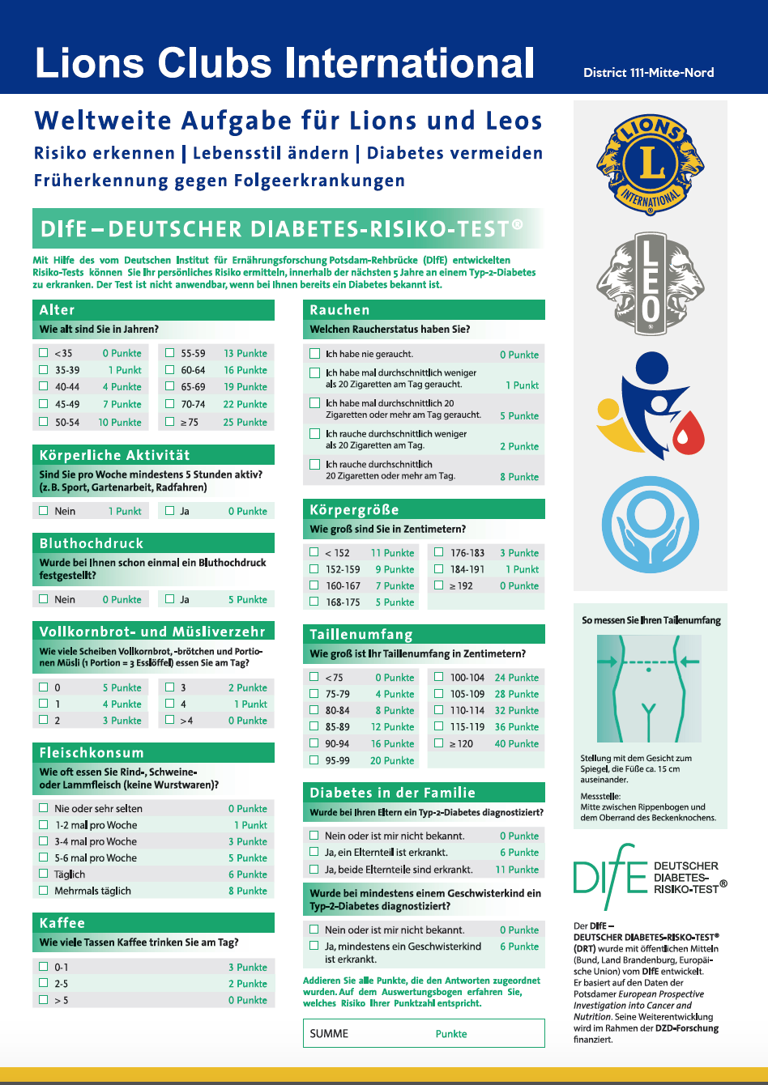
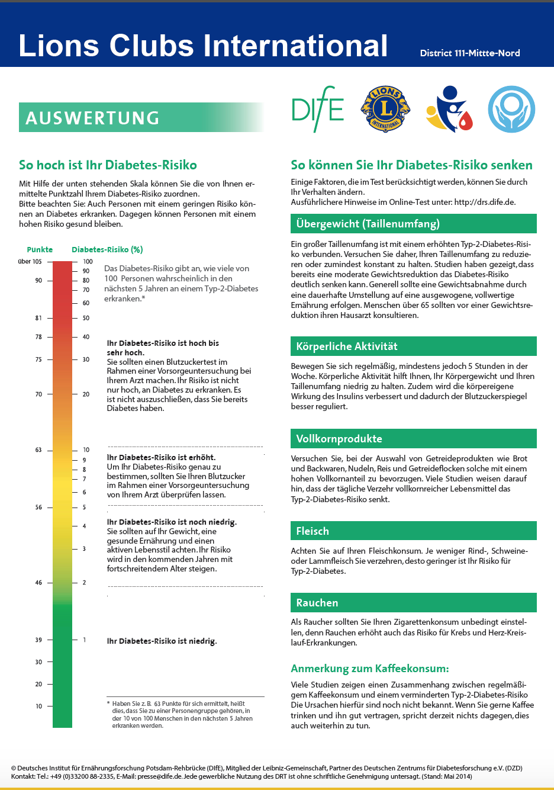

Slide 29
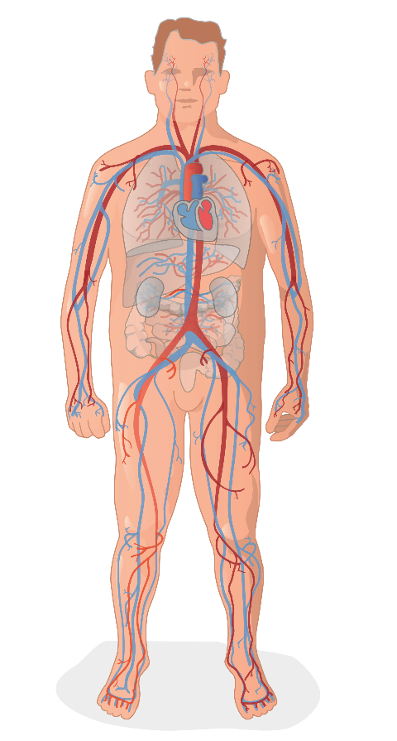
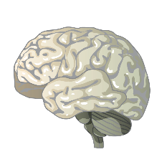
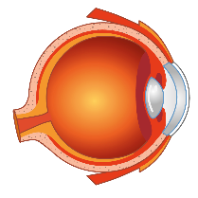
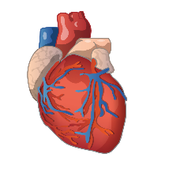
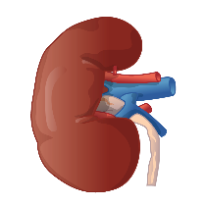
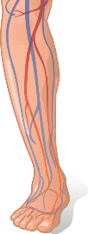
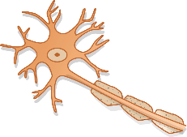
Diabetische Folgeerkrankungen
Mikrovaskuläre Folgen
Makrovaskuläre Folgen
Augen Diabetische Retinopathie
Niere Diabetische Nephropathie
Nerven
Diabetische Neuropathie
Gehirn Schlaganfall
Herz Herzinfarkt, Koronare Herzkrankheit (KHK)
Beine pAVK (periphere arterielle Verschluss-krankheit) / Schaufensterkrankheit
Giani G et al. Epidemiologie und Verlauf des Diabetes mellitus in Deutschland. Evidenzbasierte Leitlinie DDG. 2004. Online veröffentlicht unter www.deutsche-diabetes-gesellschaft.de/redaktion/mitteilungen/leitlinien/EBL_Epidemiologie_Update_2004.pdf (Stand Januar 2010)
Notes:
Erläuterung:
Hohe Blutzuckerwerte belasten den gesamten Körper. Auch wenn die typischen Auswirkungen des zu hohen Blutzuckers durch eine gute Stoffwechseleinstellung aufgehalten werden können, treten dennoch mit zunehmender Diabetesdauer häufig auch die typischen Folgeerkrankungen von Diabetes auf.
Wenn die Folgeerkrankungen die großen Blutgefäße betreffen, spricht man von einer makrovaskulären Folgeerkrankung. Dazu gehören zum Beispiel der Schlaganfall, die koronare Herzkrankheit (KHK) und die Schaufensterkrankheit.
Schäden an den kleineren Blutgefäßen werden mikrovaskuläre Folgeerkrankung genannt. Dazu gehören Erkrankungen des Augenhintergrunds (Retinopathie) und der Nieren (Nephropathie).
Neben den Schäden, die der erhöhte Blutzucker an den Gefäßen verursacht, stellen auch die Schäden ein besonderer Problem dar, die der Blutzucker an den Nerven verursacht. Man spricht von der diabetischen Polyneuropathie. Typische Folgen des Diabetes wie zum Beispiel der diabetische Fuß und bei Männern häufig auftretende Erektionsstörungen beruhen sowohl auf diabetesbedingten Gefäßschäden als auch auf Nervenschäden.
Schulung und optimale Blutzuckereinstellung sind die besten Möglichkeiten zur Verbesserung der Lebensqualität und zur Vermeidung der gefürchteten Folgeschäden. Bei Typ 2 Diabetikern tritt der Diabetes sehr häufig im Rahmen des „metabolischen Syndroms“ auf, d. h. der Diabetes wird von Übergewicht, Bluthochdruck, zu hohen Blutfettwerten und manchmal auch Gicht begleitet. Ein solches metabolisches Syndrom ist für die Gefäße ganz besonders gefährlich. Neben dem Blutzucker müssen dann auch Gewicht, Blutdruck, Blutfettwerte und gegebenenfalls die Blutharnsäurewerte so weit wie möglich normalisiert werden.
Quellenangaben zur Erläuterung:
Giani G et al. Epidemiologie und Verlauf des Diabetes mellitus in Deutschland. Evidenzbasierte Leitlinie DDG. 2004. Online veröffentlicht unter www.deutsche-diabetes-gesellschaft.de/redaktion/mitteilungen/leitlinien/EBL_Epidemiologie_Update_2004.pdf (Stand Januar 2010)
International Diabetes Federation (IDF). The IDF consensus worldwide definition of the metabolic syndrome. 2006. Online veröffentlicht unter www.idf.org/metabolic_syndrome (Stand Januar 2010).
Kerner W, Brückel J, Böhm BO. Definition, Klassifikation und Diagnostik des Diabetes mellitus. Evidenzbasierte Leitlinie DDG. 2004. Online veröffentlicht unter www.deutsche-diabetes-gesellschaft.de/redaktion/mitteilungen/leitlinien/EBL_Klassifikation_Update_2004.pdf (Stand Januar 2010).

Slide 30
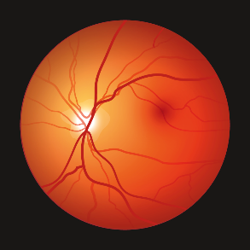
Folgeerkrankungen der kleinen Blutgefäße (Mikroangiopathien = mikrovaskuläre Erkrankungen)
Untersuchngsmethoden
Albuminbestimmung im Urin
Blutdruckmessung
Kreatinbestimmung im Blut
Kreatinin-Clearance
Spiegelung des Augenhintergrundes
Niere Nephropathie
Augen Retinopathie
Häring HU, Matthaei S. Behandlung des Diabetes mellitus Typ 2. Diabetologie und Stoffwechsel 2006; 1 Suppl 2:S205-S210.
Notes:
Erläuterung:
Die erhöhten Blutzuckerspiegel führen zu charakteristischen Veränderungen an den Nieren (diabetische Nephropathie) und an den Augen (diabetische Retinopathie). Daher gehören regelmäßige Untersuchungen der Nieren und Augen zur empfohlenen Diagnostik auf Begleiterkrankungen bzw. Komplikationen.
Quellenangaben zur Erläuterung:
Häring HU, Matthaei S. Behandlung des Diabetes mellitus Typ 2. Diabetologie und Stoffwechsel 2006; 1 Suppl 2:S205-S210.

Slide 31
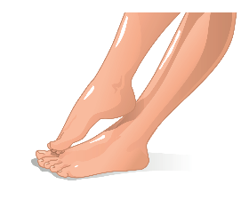
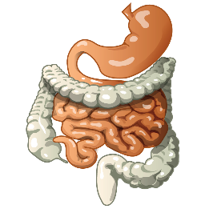
Folgeerkrankungen der Nerven (Polyneuropathien)
Periphere Polyneuropathie
Füße
Autonome Neuropathie
Sexualorgane
Magen/Darm
Herz
Untersuchungsmethoden
Fußinspektion
Stimmgabel, Monofilament (Tip Therm)
Reflexprüfung
urologische Untersuchungen
spezielle Funktionsuntersuchungen
Neuropathie-EKG
Häring HU, Matthaei S. Behandlung des Diabetes mellitus Typ 2. Diabetologie und Stoffwechsel 2006; 1 Suppl 2:S205-S210.
Notes:
Erläuterung:
Diabetische Polyneuropathie ist der Überbegriff für Schäden, die der Diabetes mellitus an den Nervenbahnen verursacht. Die diabetische Polyneuropathie hat Auswirkungen auf die Füße und auch auf die autonomen Nerven im Magen-Darm-Trakt, am Herz oder an den Sexualorganen. Daher gehören Untersuchungen der Füße und gegebenenfalls urologische Untersuchungen sowie andere spezielle Funktionsuntersuchungen ebenfalls zur Diagnostik auf Begleiterkrankungen.
Quellenangaben zur Erläuterung:
Gesundheitspass Diabetes
Häring HU, Matthaei S. Behandlung des Diabetes mellitus Typ 2. Diabetologie und Stoffwechsel 2006; 1 Suppl 2:S205-S210.

Slide 32
Warum ist Diabetes gefährlich?
...weil er, wenn unerkannt, viel Schaden anrichtet!
...weil er zu Beginn eine „lautlose“ Phase hat
...weil eine glukozentrische Therapie auf die KHK keinen Erfolg bringt
...weil auch andere – vielgepriesene – Therapieformen ineffizient sind

Slide 33
Ernährung
Lebensmittelvielfalt geniessen
Gemüse und Obst: nimm 5 am Tag
Vollkorn wählen
Mit tierischen Lebensmitteln die Auswahl ergänzen
Gesundheitsfördernde Fette nutzen
Zucker und Salz einsparen
Am besten Wasser trinken
Schonend zubereiten
Achtsam essen und genießen
Auf Gewicht achten und in Bewegung bleiben

Slide 34
Lebensstil
Übergewicht abbauen (5% zeigen schon deutlichen Erfolg)
Tägliche Bewegung (mindestens 30 Minuten oder 4 Stunden pro Woche)
Ernährungsanpassung an Alter und Lebensverhältnisse (Mediterran als Vorbild)
Verzicht auf Softdrinks
Alkoholische Getränke in Maßen
Nikotinverzicht
Ausreichender Schlaf
Weniger Zeitdruck

Slide 35
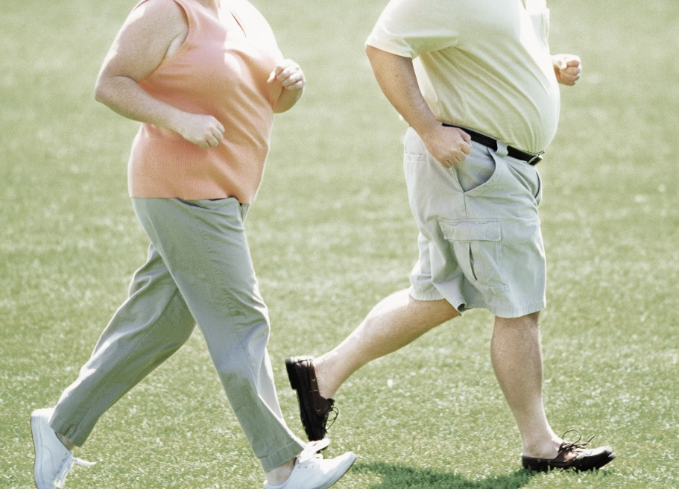
Bewegung
Was ist Ausdauersport??
Energieverbrauch/Tätigkeit (pro Stunde)
Gehen (6 km/h) ca. 259 kcal/h
Tischtennis spielen ca. 315 kcal/h
Radfahren (21 km/h) ca. 610 kcal/h
Verhaltensänderung ist notwendig
Mehnert H et al (Hrsg). Diabetologie in Klinik und Praxis. 5. Aufl. Stuttgart: Thieme 2003, 365.
Notes:
Erläuterung:
Bewegung setzt in der Regel eine Verhaltensänderung voraus und diese lässt sich nur schwer realisieren. Ausdauersport lässt sich z. B. durch 3 mal in der Woche 20 Minuten sportliche Betätigung erreichen (Radfahren, Schwimmen etc.)
Oft reicht die Kondition anfangs nicht, um sich 20 Minuten oder länger sportlich zu betätigen. Dabei ist ein erster Schritt schon, sich im Alltag mehr zu bewegen (z. B. Treppensteigen statt Aufzug).
Quellenangaben zur Erläuterung:
Mehnert H et al (Hrsg). Diabetologie in Klinik und Praxis. 5. Aufl. Stuttgart: Thieme 2003, 365.
Schmeisl GW (Hrsg). Schulungsbuch für Diabetiker. 5. Aufl. München: Urban & Fischer Verlag 2005, 168-169.

Slide 36
Energieverbrauch bei Bewegung
122 Min.
Zügiges Gehen
135 Min.
Zügiges Gehen
100 Min.
Zügiges Gehen
49 Min.
Zügiges Gehen
Bier
0,5 l
215 kcal
Cola
1,0 l
430 kcal
Schokolade
100 g
530 kcal
Erdnüsse
100 g
585 kcal
Gesunde Ernährung ist wichtig!
Elmadfa I et al. Die große GU Nährwert-Kalorien-Tabelle. 1. Aufl. München: Gräfe & Unzer 2007, 54. Mehnert H et al (Hrsg). Diabetologie in Klinik und Praxis. 4. Aufl. Stuttgart: Thieme 1998, 365.
Notes:
Erläuterung:
Wenn der Bewegungsbedarf und einzelne Lebens- und Genussmittel gegenübergestellt werden, wird rasch deutlich, dass eine einmalige sportliche Betätigung nicht ausreichend ist, um das Verhältnis von Nährstoffaufnahme und Nährstoffverbrauch relevant zu beeinflussen.
Quellenangaben zur Erläuterung:
Elmadfa I et al. Die große GU Nährwert-Kalorien-Tabelle. 1. Aufl. München: Gräfe & Unzer 2007, 54. Mehnert H et al (Hrsg). Diabetologie in Klinik und Praxis. 4. Aufl. Stuttgart: Thieme 1998, 365.

Slide 37
Bewegung - Ein Beispiel

Slide 38
Energiebedarf
Gewicht x Energiefaktor = täglicher Energiebedarf (kcal)
Energiefaktor
Leichte körperliche Tätigkeit 30
Mittelschwere körperliche Tätigkeit 35 – 40
Schwere körperliche Tätigkeit 40 – 50
Beispiel: 70 kg x Faktor 30 2100 kcal/Tag
Nach Schmeisl GW (Hrsg). Schulungsbuch für Diabetiker. 5. Aufl. München: Urban & Fischer Verlag 2005, 151-152.
Notes:
Erläuterung:
Der tägliche Energiebedarf errechnet sich durch Multiplikation des Normalewichts mit dem Energiefaktor, der von der Schwere der körperlichen Tätigkeit abhängig ist. Zu den leichten körperlichen Tätigkeiten gehören die Büroarbeit und die Hausarbeit. Bei Großputz oder Autoschlossern ist von einer mittelschweren körperlichen Tätigkeit auszugehen. Eine schwere Tätigkeit besteht bei Bauarbeitern, Landwirten und Leistungssportlern.
Um Übergewicht abzubauen, muss man täglich 1000 kcal einsparen, um in 1 Woche 1 kg abzunehmen!
Quellenangaben zur Erläuterung:
Schmeisl GW (Hrsg). Schulungsbuch für Diabetiker. 5. Aufl. München: Urban & Fischer Verlag 2005, 151-152.

Slide 39
Einfluss von Lebensmitteln auf den Blutzucker
Lebensmittel, die den Blutzucker erhöhen
Getreide und Getreideprodukte
Kartoffeln und Kartoffelprodukte
Milch und Milchprodukte
Obst
Zucker
Lebensmittel, die den Blutzucker nicht direkt erhöhen
Fettreiche Lebensmittel
Wasserreiche Lebensmittel
Eiweißreiche Lebensmittel
Jäckle R. Gut leben mit Typ-1-Diabetes: Arbeitsbuch zur Basis-Bolus-Therapie. 6. Aufl. München: Urban & Fischer 2007, 37-39. Schmeisl GW (Hrsg). Schulungsbuch für Diabetiker. 5. Aufl. München: Urban & Fischer Verlag 2005, 142-143+147-149.
Notes:
Erläuterung:
Eine ausgewogene Ernährung ist ein wichtiger Bestandteil der Diabetes-Therapie. Hier muss unbedingt darauf geachtet werden, welche Lebensmittel den Blutzucker erhöhen und welche nicht. Auch im Hinblick auf die Insulintherapie beim Typ 1 Diabetes und bei der medikamentösen Therapie des Typ 2 Diabetes spielt die richtige Ernährung eine wichtige Rolle.
Quellenangaben zur Erläuterung:
Jäckle R. Gut leben mit Typ-1-Diabetes: Arbeitsbuch zur Basis-Bolus-Therapie. 6. Aufl. München: Urban & Fischer 2007, 37-39.
Schmeisl GW (Hrsg). Schulungsbuch für Diabetiker. 5. Aufl. München: Urban & Fischer Verlag 2005, 142-143+147-149.

Slide 40
Kohlenhydrathaltige Nahrungsmittel, die den Blutzucker schnell erhöhen (ungünstig)
Helles Brot, Brötchen, Kuchen, Gebäck
Nudeln, Mais, Kartoffeln
Obst, Obstsaft
Kartoffelbrei/stark verarbeitete Kartoffelprodukte
Gezuckerte Nahrungsmittel (Marmelade, Limonade, Süßigkeiten etc.)
Je leichter die Kohlenhydrate der Nahrung zu Glukose abgebaut werden können, desto schneller ist der Blutzuckeranstieg.
Jäckle R. Gut leben mit Typ-1-Diabetes: Arbeitsbuch zur Basis-Bolus-Therapie. 6. Aufl. München: Urban & Fischer 2007, 37-39.
Notes:
Erläuterung:
Die kohlenhydrathaltigen Nahrungsmittel unterscheiden sich in ihrer Wirkung auf den Blutzuckerspiegel. Die hier genannten Nahrungsmittel führen zu einer raschen Erhöhung des Blutzuckers. Ursache ist der Gehalt an einfachen Zuckern, die schnell vom Darm in das Blut aufgenommen werden.
Quellenangaben zur Erläuterung:
Jäckle R. Gut leben mit Typ-1-Diabetes: Arbeitsbuch zur Basis-Bolus-Therapie. 6. Aufl. München: Urban & Fischer 2007, 37-39.

Slide 41
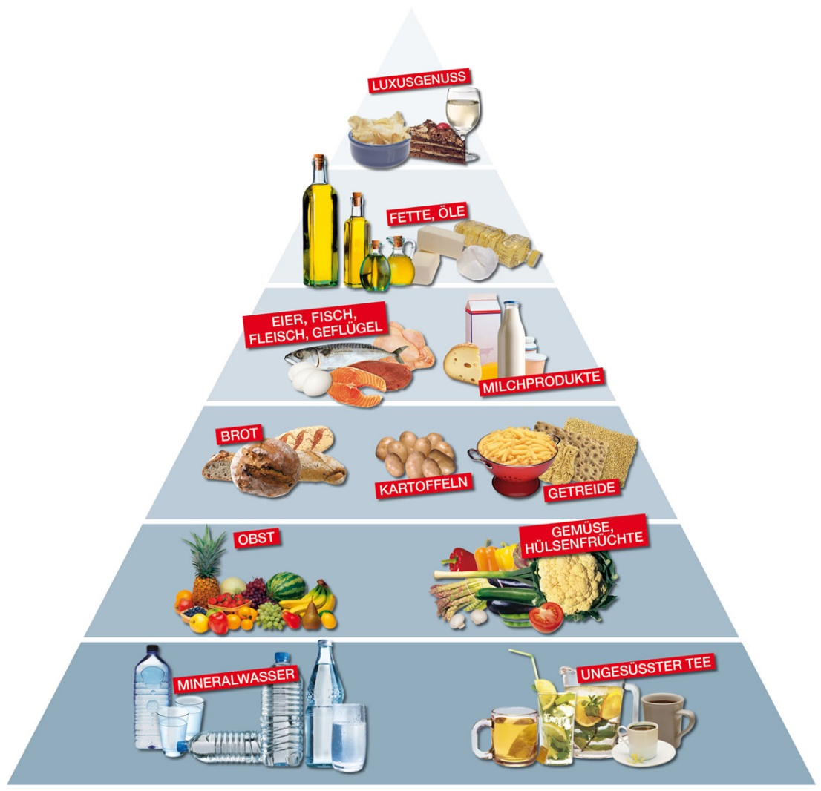
Die Ernährungspyramide gilt für Gesunde und Personen mit Diabetes
Modifiziert nach aid infodienst Verbraucherschutz, Ernährung, Landwirtschaft e. V., Die aid-Ernährungspyramide. Stand 2009. Online verfügbar.
Notes:
Erläuterung:
Die Pyramide liefert Verhaltensrichtlinien für die Lebensmittelauswahl, um letztlich eine ausreichende Zufuhr der lebensnotwendigen Nährstoffe in einem ausgewogenen Verhältnis zu erreichen. Empfehlenswerte Produkte wie z. B. kalorienfreie Getränke, Obst und Gemüse stehen unten und dürfen häufiger verzehrt werden, weniger günstige Produkte wie Fleischwaren, Eier, Butter, Schmalz und Süßigkeiten stehen an der Spitze und sollten sparsam verwendet werden.
Quellenangaben zur Erläuterung:
Modifiziert nach aid infodienst Verbraucherschutz, Ernährung, Landwirtschaft e. V., Die aid-Ernährungspyramide. 2009. Online verfügbar unter www.aid.de/ernaehrung/ernaehrungspyramide_hintergrund.php?orderno=325 (Stand März 2011)

Slide 42
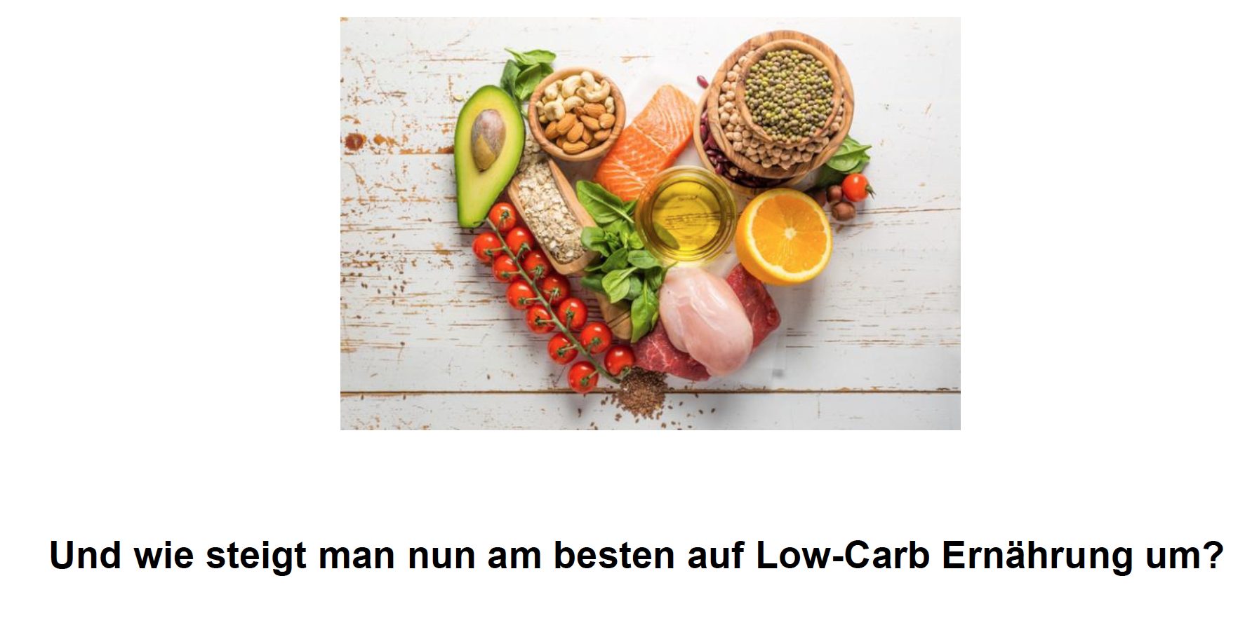
http://www.mindcarb.de

Slide 44
https://www.lions.de/web/lc-schwetzingen/gesundheitsprogramme

Slide 45
Diabetes
Augenlicht/ Vision

Slide 46
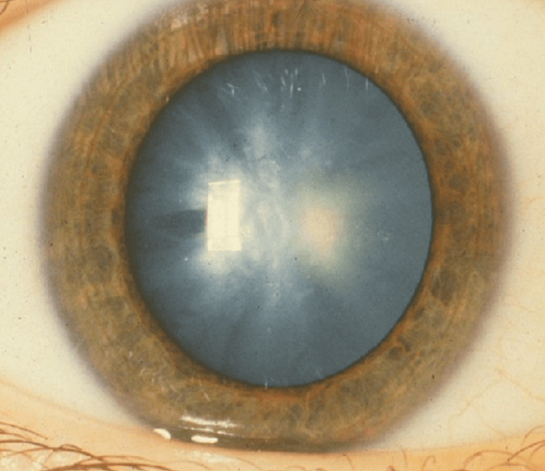
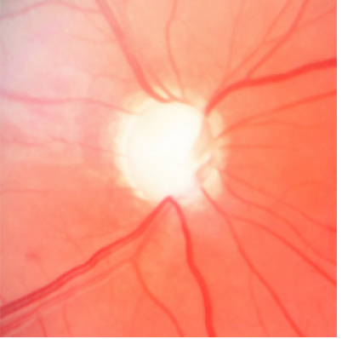
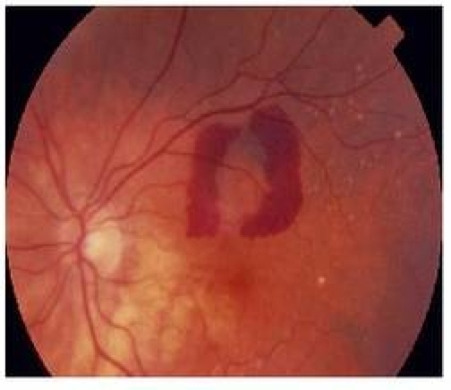
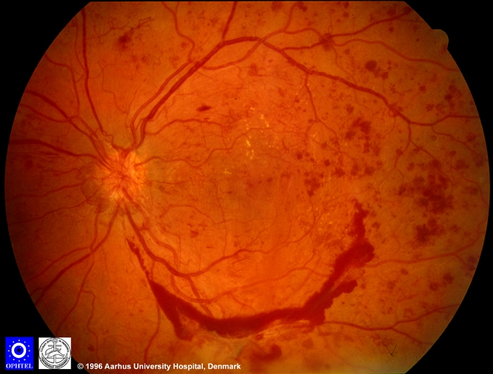
Die vier Hauptgründe für eine Erblindung
*
48 %
12 %
Grauer Star
Grüner Star
9 %
5 %
AMD
Diabetische Retinopathie

Slide 47
Patienten
*
85 % mit Visuseinschränkung: Einschränkungen bei Autofahrten, Haushalt, Arbeit
28% mit Visuseinschränkung: Schwierigkeiten bei der Diabeteseinstellung
29 % haben nie Augenprobleme mit Behandler diskutiert
77 % mit DMÖ gaben Tage mit schlechter physischer oder psychischer Verfassung an
50 % gaben lange Wartezeit auf Termin als Barriere an

Slide 48
Behandler
33 % hatten keine spezielle Ausbildung in Diagnostik und Therapie
12 % hatten keine Leitlinien verfügbar
30% werden nie untersucht!

Slide 49
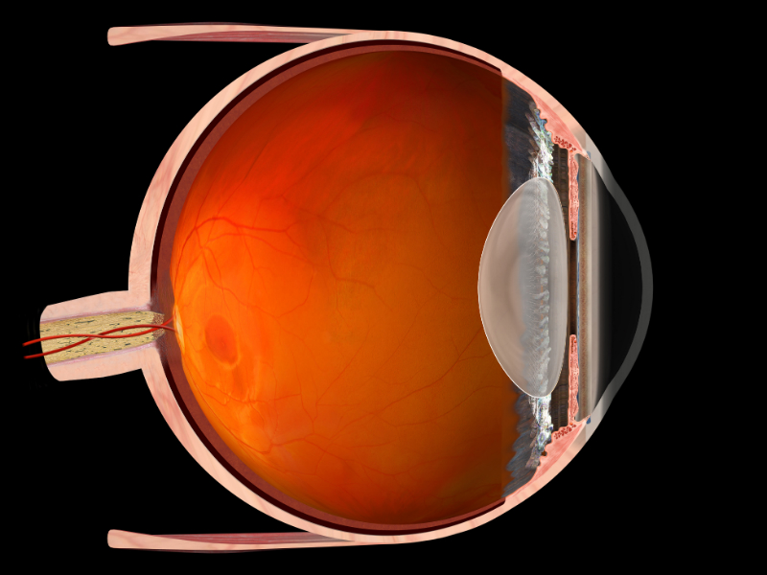

Slide 50
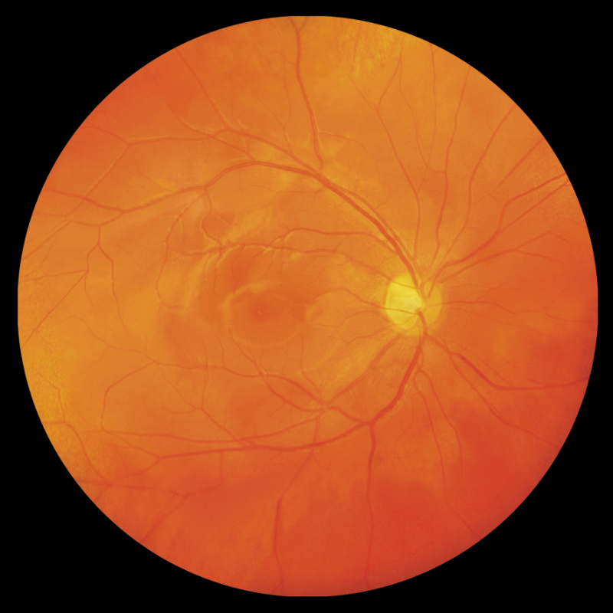

Slide 51
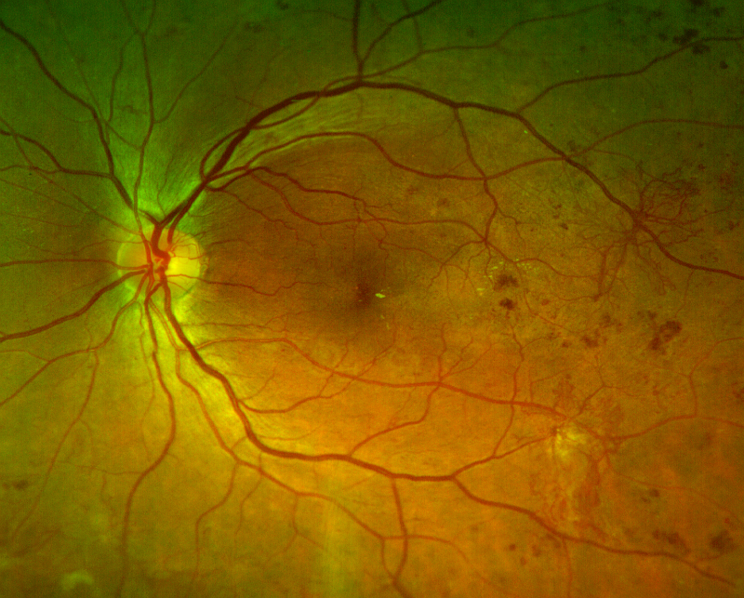

Slide 52
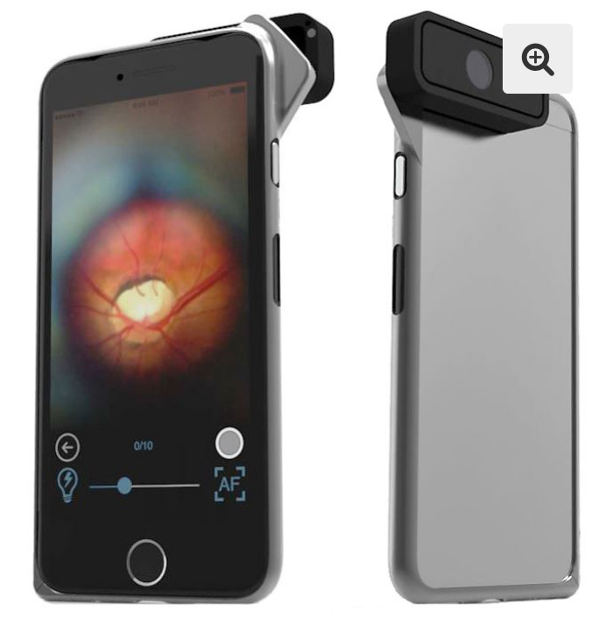
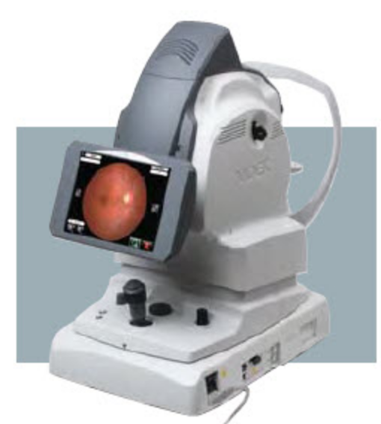
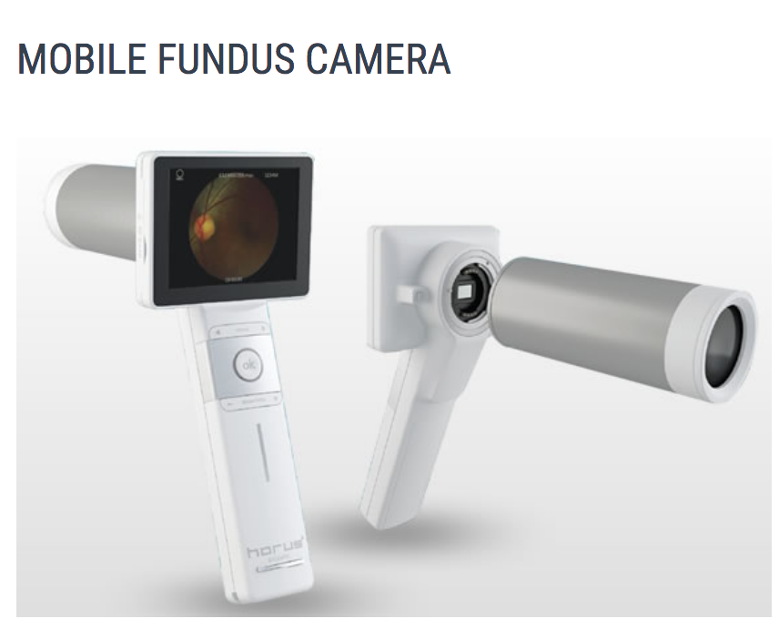
Retinopathie-Screening

Slide 53
Vielen Dank für Eure Aufmerksamkeit
KDIA Prof. Dr. med.
Hans-Peter Hammes
LC Schwetzingen
Ernst-Brauch-Straße 28
68766 Hockenheim
Mobil 0174 966 1524
Email: hp.hammes@umm.de
KDIA@lions111sn.de

